Slide 1

11 String, File dan Regular Expression
TI0073 – Algoritma dan Pemrograman

Slide 2
Agenda
Karakter, String dan Files
Regular Expression
Modul Regular Expression pada Python
Contoh penggunaan

Slide 3
Karakter
Ukuran tipe data karakter : 1 byte
1 byte = 8 bit = 256 macam karakter
Untuk karakter menggunakan tanda petik tunggal (contoh : ‘c’)
Karakter meliputi :
Alfabet = A..Z, a..z,
Angka = 0..9
Tanda baca = . , ; dan sebagainya
Karakter Khusus = @, #, $, dan sebagainya
Karakter kosong, panjangnya nol, dilambangkan dengan tanda petik tunggal (‘’)

Slide 4
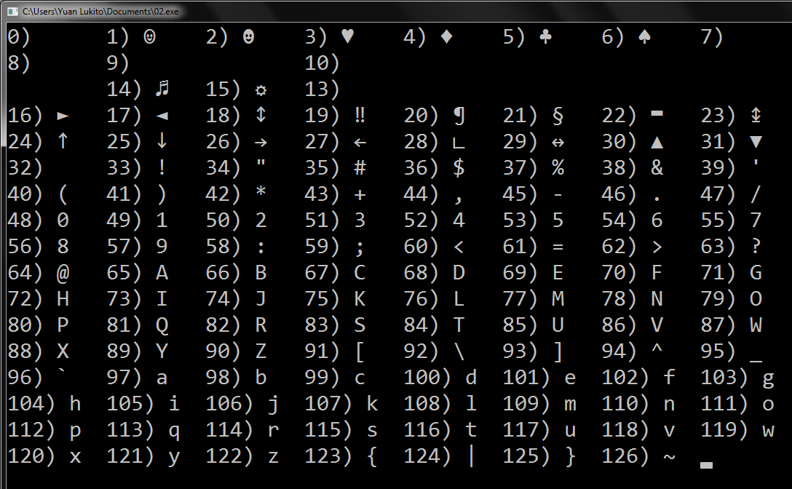
Karakter

Slide 5
Karakter
Jumlah karakter ada 256 karakter (1 byte), rentangnya antara 0 – 255
Yang dapat ditemui pada keyboard adalah karakter 0 – 126, sisanya (127 – 255) adalah karakter khusus
Karakter yang perlu diketahui :
#32 = spasi
#0 - #31, #127 = tidak dapat dicetak pada printer (non printable)
#8 = backspace, #9 = tab, #13 = enter
#32 – 126 = dapat dicetak (printable)
http://www.theasciicode.com.ar/ascii-control-characters/shift-in-ascii-code-15.html

Slide 6
Operasi Pada Karakter
Tipe data karakter diperlakukan sama seperti tipe data numerik/integer
Operasi yang dapat dilakukan
Penjumlahan
Pengurangan
Perbandingan
Perkalian
Pembagian integer

Slide 7
Fungsi-Fungsi untuk Karakter pada Bahasa C
Terdapat pada header file ctype.h
#include <ctype.h>
Fungsi-fungsi tersebut mengembalikan nilai 0 atau 1

Slide 8
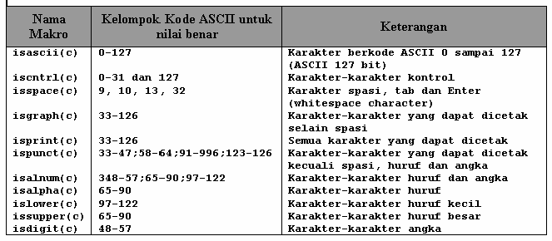
Daftar Fungsi Karakter pada C

Slide 9
Menghitung Frekuensi Huruf
Menghitung jumlah kemunculan suatu huruf
Huruf yang digunakan adalah A..Z dan a..z
Nomor ASCII
A … Z = 65 – 90
a … z = 97 – 122
Pada contoh ini, A dan a dianggap sebagai a saja (semuanya dikonversi ke huruf kecil lebih dulu)

Slide 10
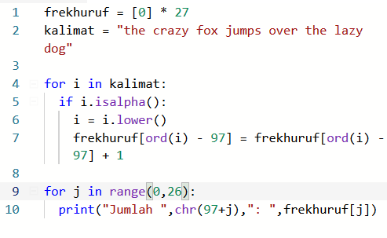
Python – cek frekuensi huruf

Slide 11
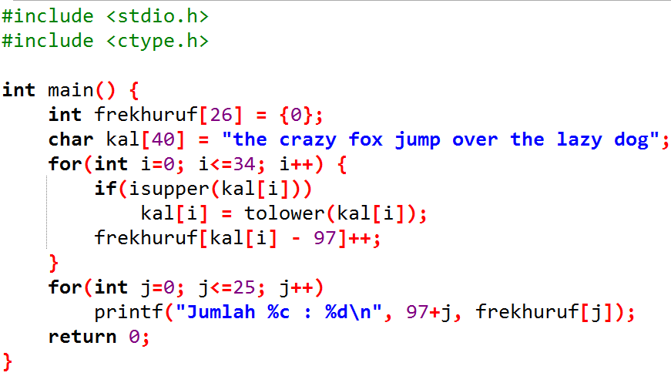
Bahasa C – cek frekuensi huruf

Slide 12
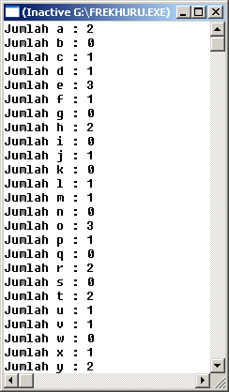
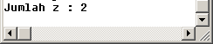
Output
The crazy fox jump over the lazy dog

Slide 13
Konversi Karakter dan Sebaliknya (Bhs C)
Fungsi: void itoa(int,string,basis) – stdlib.h
integer ke char / string
Fungsi: int atoi(string) – stdlib.h
Char / string ke integer
Fungsi: long ltoa(long,string,basis) – stdlib.h
long ke character
Fungsi: string ecvt(num,digit,*dec,*sign) – stdlib.h
Floating point ke string
Fungsi: float atof(string) – math.h
String ke floating point

Slide 14
Konversi Karakter dan Sebaliknya (Python)
String to Int
int(string)
String to float
float(string)
Float to Str dan Int to Str
str(int) dan str(float)

Slide 15
String in Python (+)
The + operator concatenates strings.
It returns a string consisting of the operands joined together
s = 'foo'
t = 'bar'
u = 'baz'
s + t
#'foobar'
s + t + u
#'foobarbaz'
print('Go team' + '!!!')
#Go team!!!

Slide 16
String in Python (*)
The * operator creates multiple copies of a string.
If s is a string and n is an integer, either of the following expressions returns a string consisting of n concatenated copies of s
s = 'foo.'
s * 4
#'foo.foo.foo.foo.'
4 * s
#'foo.foo.foo.foo.'

Slide 17
String in Python (in)
Keyword in digunakan untuk mengetahui apakah suatu substring berada dalam suatu string besar?
s = 'foo'
s in 'That\'s food for thought.'
#True
s in 'That\'s good for now.'
#False

Slide 18
Built in String Function
chr() | Converts an integer to a character (huruf) Contoh: chr(97) adalah “a”
ord() | Converts a character to an integer (kode ASCII) Contoh: ord(‘a’) adalah 97
len() | Returns the length of a string (jumlah huruf) Contoh: len(“anton”) adalah 5
str() | Returns a string representation of an object Contoh: str(90) adalah “90”

Slide 19
File
File adalah berkas yang berupa data-data magnetic pada harddisk yang saling berhubungan satu dengan yang lain sebagai satu kesatuan
Tipe File :
Sederhana:
File teks, tidak terformat
Kompleks:
File Biner
Berindeks: ada tambahan index file
Tidak berindeks

Slide 20
Sifat File
Bersifat persistence (tetap)
Non volatile
Ukuran relative besar
Ditempatkan pada secondary memory (HDD, UFD, dll)
Dapat disharing ke pengguna lain

Slide 21
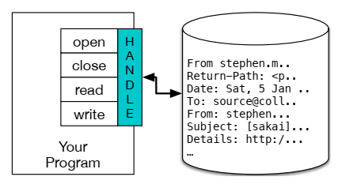
Open/close,read,write file
handle = open('mbox.txt')
print(handle)
#hasil <_io.TextIOWrapper name='mbox.txt' mode='r' encoding='UTF-8’>
line = ‘hallo’
handle.write(line)
handle.close
Jika file tidak ada
FileNotFoundError: [Errno 2] No such file or directory: 'stuff.txt'

Slide 22
Membaca baris dan ukuran
Baris: dengan menggunakan looping per baris
Ukurn: dengan read() dan ditampilkan hasilnya dengan fungsi len()
fhand = open('mbox-short.txt')
count = 0
for line in fhand:
count = count + 1
print('Line Count:', count)
fhand = open('mbox-short.txt')
inp = fhand.read()
print(len(inp))
print(inp[:20])

Slide 23
Menghitung kata terbanyak
handle = "saya mau makan makan dengan nasi goreng saja"
jml = dict()
words = handle.split()
for word in words:
jml[word] = jml.get(word,0) + 1
big_count = None
big_word = None
count = 0
for word,count in jml.items():
if big_count is None or count > big_count:
big_word = word
big_count = count
print(big_word, big_count)

Slide 24
Penggunaan try … except
try … except digunakan untuk handle kegiatan
fname = input('Enter the file name: ')
try:
fhand = open(fname)
except:
print('File cannot be opened:', fname)
exit()
count = 0
for line in fhand:
if line.startswith('Subject:’):
count = count + 1
print(‘Terdapat', count, 'subject pada baris', fname)

Slide 25
Regular Expression
A sequence of characters that forms a search pattern
RegEx can be used to check if a string contains the specified search pattern

Slide 26
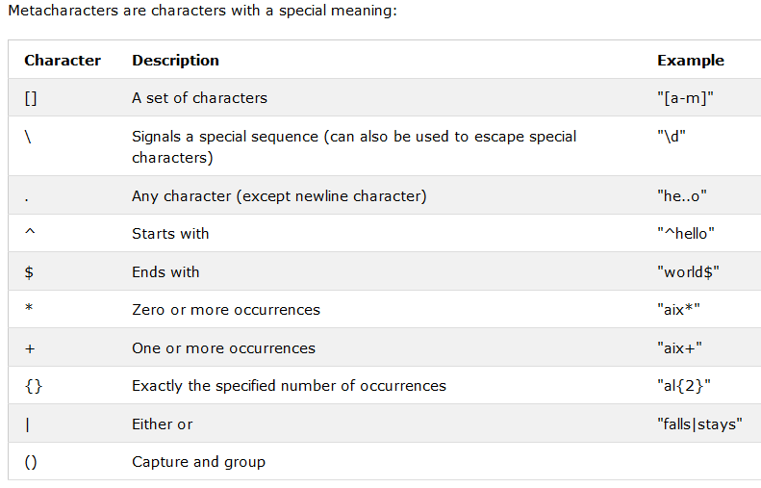
Regex Meta Characters

Slide 27
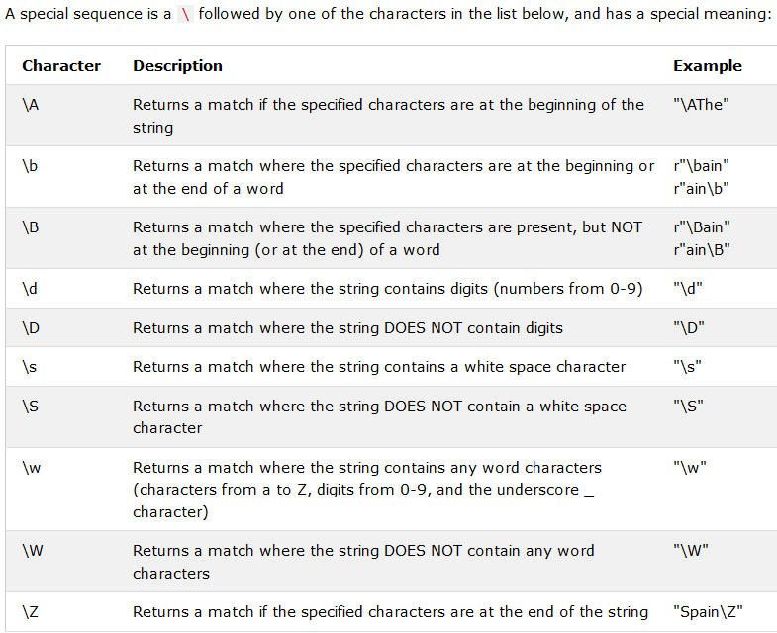
Regex Special Sequence

Slide 28
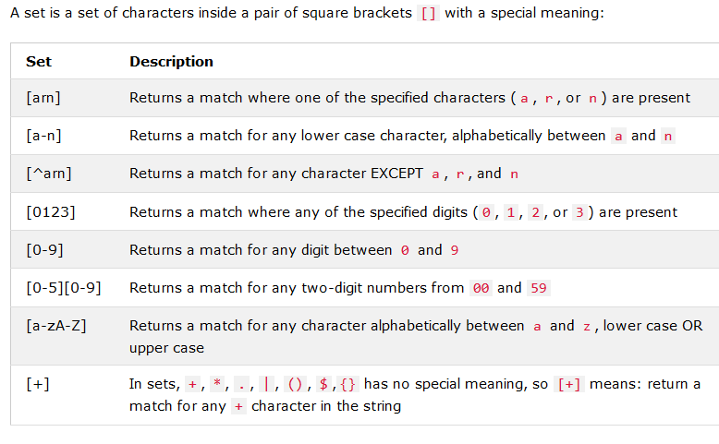
Regex Set

Slide 29
Regex Module in Python
Python memiliki modul khusus Regex:
import re
import re
txt = "Duta Wacana"
x = re.search("^Duta.*ana$", txt)
if (x):
print("YES! We have a match!")
else:
print("No match")

Slide 30
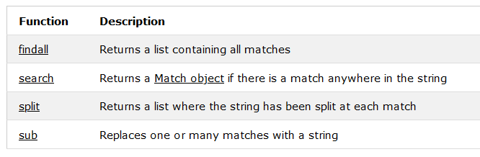
Python Regex Function

Slide 31
findall
You can use re.findall() to extract portions of a string that match your regular expression, similar to a combination of find() and slicing: var[5:10]
import re txt = "The rain in Spain" x = re.findall("Portugal", txt) print(x)
if (x):
print("Yes, there is at least one match!")
else:
print("No match")

Slide 32
search
You can use re.search() to see if a string matches a regular expression, similar to using the find() method for strings
import re
txt = "The rain in Spain"
x = re.search("\s", txt)
print("The first white-space character is located in position:", x.start())

Slide 33
split
The split() function returns a list where the string has been split at each match.
import re txt = "The rain in Spain" x = re.split("\s", txt) print(x)
['The', 'rain', 'in', 'Spain']

Slide 34
sub
The sub() function replaces the matches with the text of your choice
import re
#Replace all white-space characters with the digit "9":
txt = "The rain in Spain"
x = re.sub("\s", "9", txt)
print(x)
The9rain9in9Spain

Slide 35
Match object
A Match Object is an object containing information about the search and the result.
If there is no match, the value None will be returned, instead of the Match Object.
The Match object has properties and methods used to retrieve information about the search, and the result:
span() returns a tuple containing the start-, and end positions of the match.
string returns the string passed into the function
group() returns the part of the string where there was a match

Slide 36
Match span
import re
#Search for an upper case "S" character in the beginning of a word, and print its position:
txt = "The rain in Spain"
x = re.search(r"\bS\w+", txt)
print(x.span())
(12, 17)

Slide 37
Match group
import re
#Search for an upper case "S" character in the beginning of a word, and print the word:
txt = "The rain in Spain"
x = re.search(r"\bS\w+", txt)
print(x.group())
Spain

Slide 38


Slide 39
Minggu Depan 12 – Algoritma Pengurutan Data

